Slide 1


泰州市既有房屋安全隐患排查表解读
泰州市住房事业发展中心房屋安全技术指导科 卞天祥

Slide 2
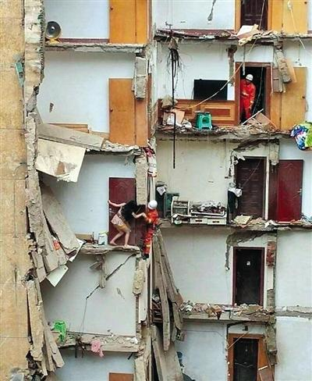
一、全国房屋倒塌案例
2015年6月9日，贵州省遵义市汇川区高桥镇鱼芽社区河边组一栋居民楼垮塌，有68民住户，未造成人员伤亡。
06
事故原因：始建于1995年，原为3层，2005年未经批准私自加盖至7层。该房屋为砖混结构，墙体厚度多为120mm，且所用砌块、砂浆等材料均未达到规范规定的最低强度等级，存在严重质量安全隐患。遵义市连续降雨，基础持力层土质变化，地基承载力下降，基础发生不均匀沉降，导致房屋整体失稳垮塌。
所幸一对夫妇半夜听见房屋“咔咔咔”声响，及时叫醒整栋楼住户，避免伤亡事故的发生。

Slide 3
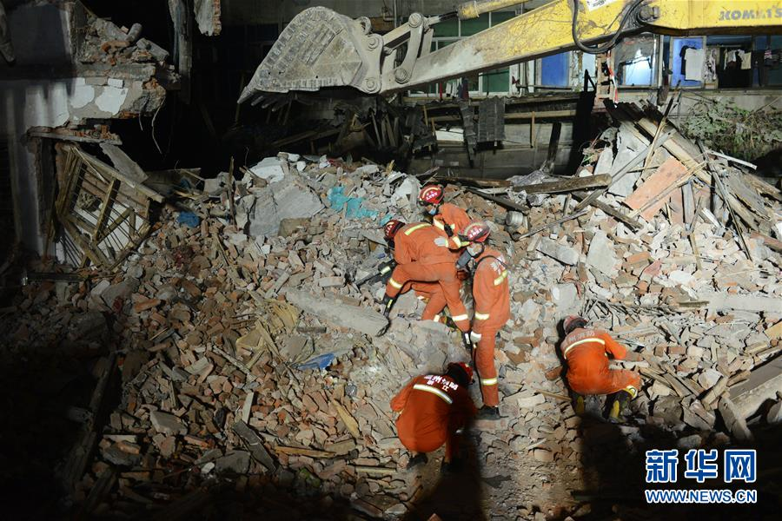
一、全国房屋倒塌案例
06
2016年10月10日，温州市鹿城区双屿街道中央涂村中央街159号有4间6层农民自建房倒塌，22人死亡。
事故原因：雨水天气、房屋老旧、结构拆改

Slide 4
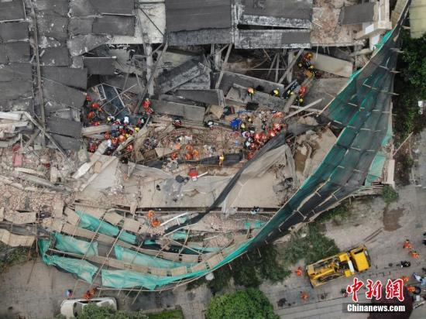
一、全国房屋倒塌案例
06
2019年5月16日，上海市长宁区昭化路发生一起厂房墙体倒塌事故，其中7人经抢救无效死亡。
事故原因：事发厂房1层承重砖墙（柱）本身
承载力不足，改造过程中未采取维持墙体稳定
措施，南侧承重墙在改造施工过程中承载力和
稳定性进一步降低，施工时承重砖墙（柱）
瞬间失稳后部分厂房结构连锁坍塌，生活区
设在施工区内，导致群死群伤。

Slide 5
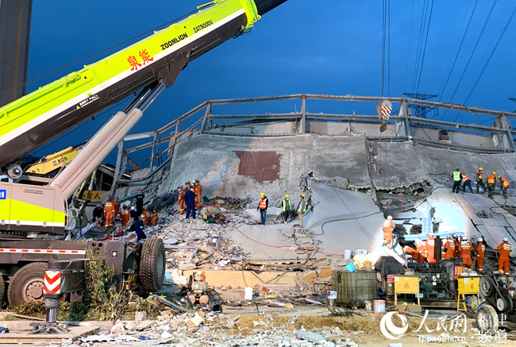
一、全国房屋倒塌案例
06
2020年3月7日福建省泉州市鲤城区欣佳酒店坍塌事故，死亡29人。
事故原因：倒塌建筑原为四层钢结构，欣佳
酒店老板接手后，在内部增加夹层，由原本
四层变为七层。在改建施工过程中，使用大
量砖块用于结构的分割，导致结构负荷超载。
一名曾在事发酒店楼下做生意的商户向新京报
记者介绍“在酒店装修的那两三个月，因为压
力问题，我们一楼商户的门窗玻璃被挤压炸裂
五六块，后来觉得房子太危险，我就搬走了。”

Slide 6
二、重点排查对象
1、建设年限长、建设标准低、失修失养，或因其他因素出现危险的房屋；
2、未按规定审批、无专业设计、无专业施工、无竣工验收的房屋，特别是群
众反响较大且用来作生产经营场所的；
3、擅自加层、改扩建、开挖地下空间的房屋；
4、生产、经营、居住功能混杂的“三合一”房屋；
5、用于出租特别是群租的房屋；
6、擅自改变使用功能的房屋；
7、池塘、河道、高边坡回填等软弱地基上的房屋；
8、遭受过自然灾害或突发事件如爆炸、火灾而受到影响的房屋；
9、用作临时性建筑但事后未及时拆除或处理的；
10、使用超过十年的各类建筑幕墙；
11、被群众举报反映存在明显裂缝、倾斜、下沉迹象房屋，后自行修缮的。
06

Slide 7
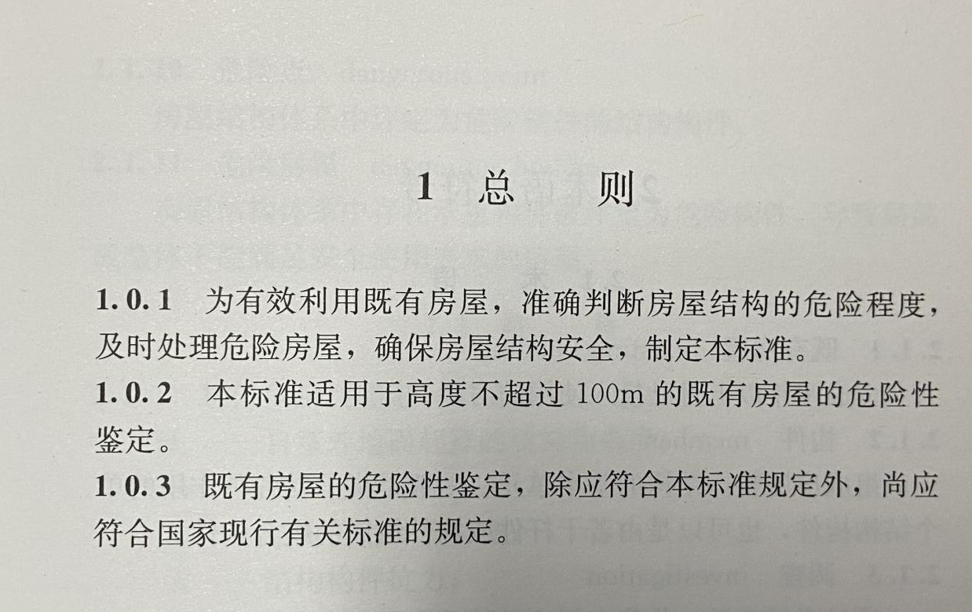
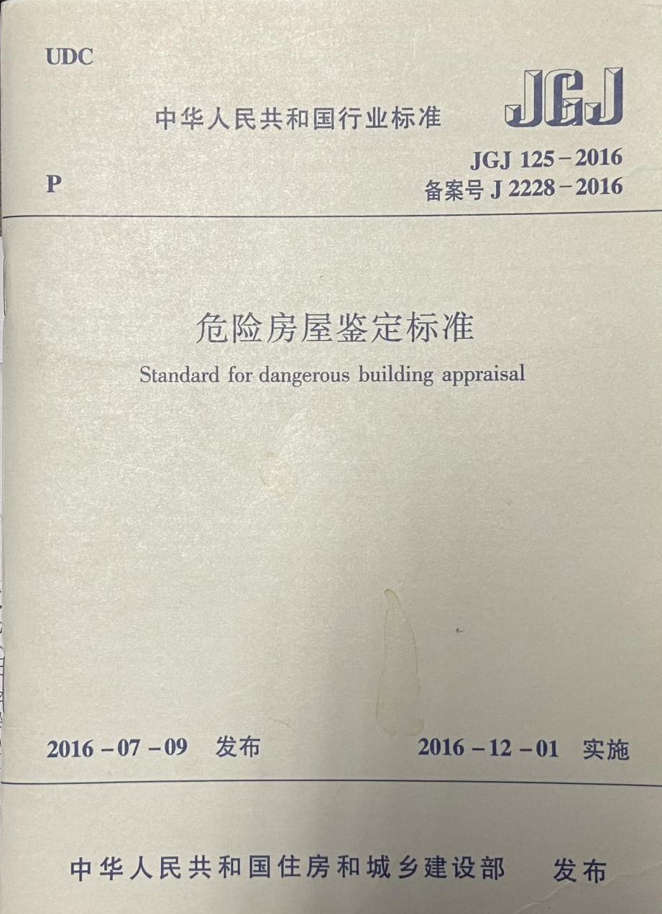
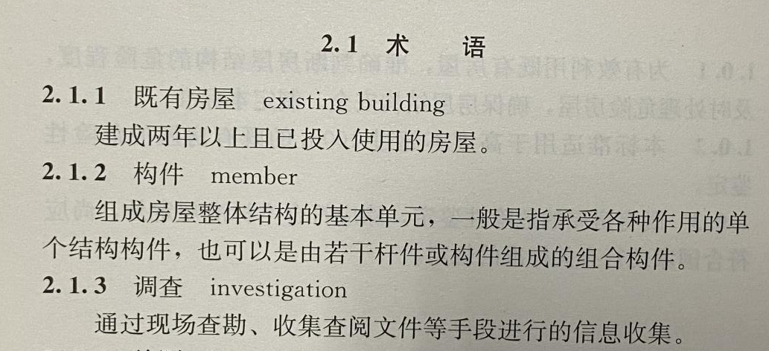
三、既有房屋安全隐患初查表解读

Slide 8
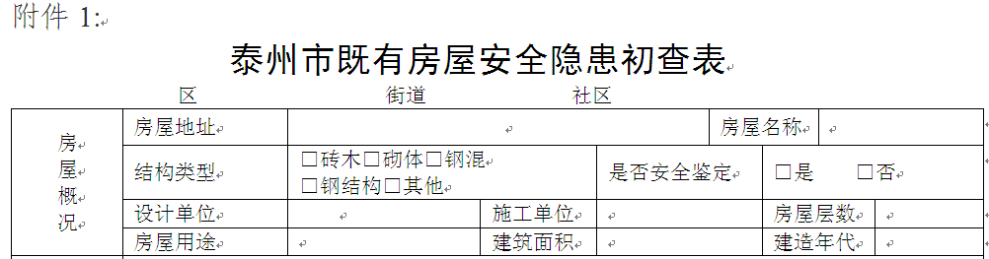
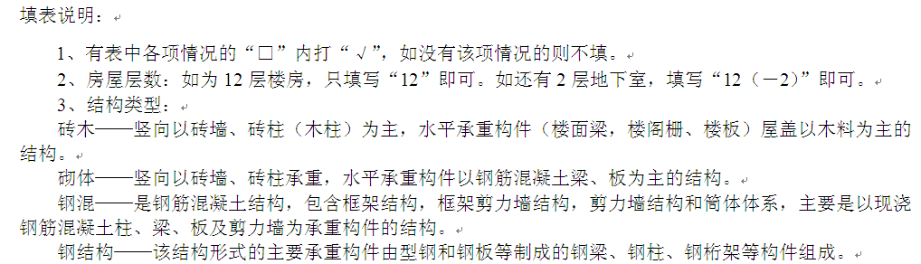
三、既有房屋安全隐患初查表解读

Slide 9
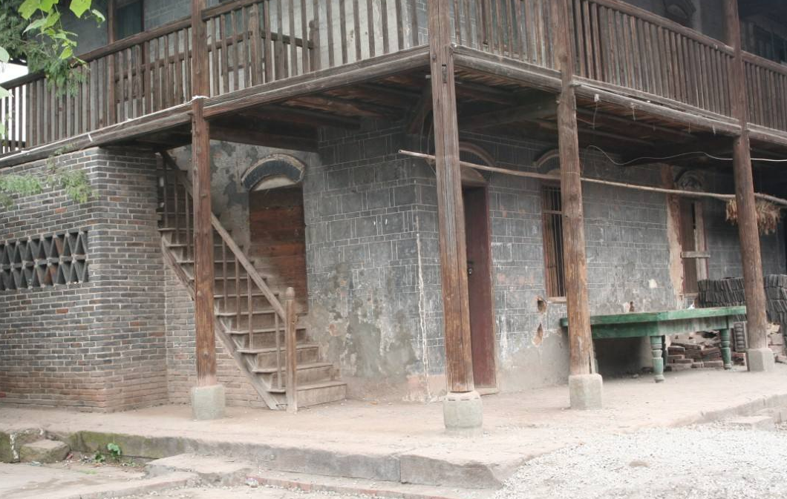
三、既有房屋安全隐患初查表解读
砖木结构——竖向以砖墙、砖柱（木柱）为主，水平承重构件
（楼面梁，楼阁栅、楼板）屋盖以木料为主的结构。

Slide 10
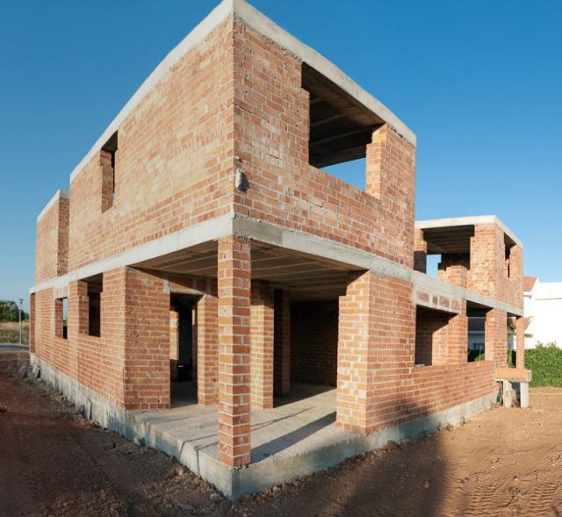
三、既有房屋安全隐患初查表解读
砌体——竖向以砖墙、砖柱承重，水平承重构件以钢筋混凝土梁、
板为主的结构。

Slide 11
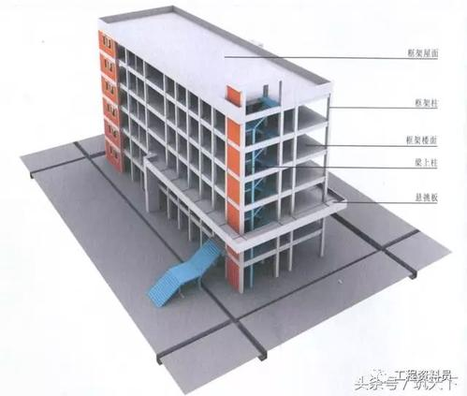
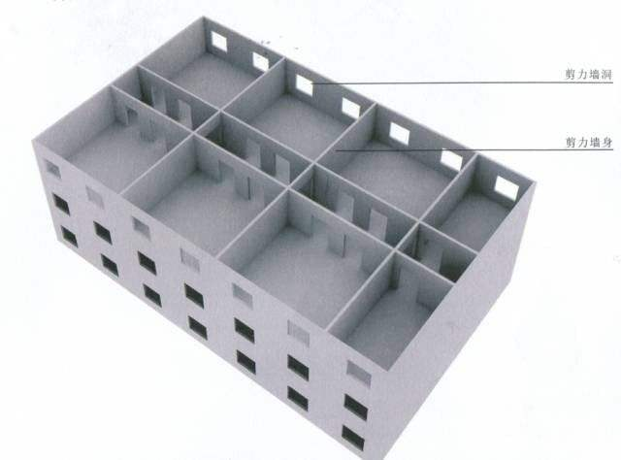
三、既有房屋安全隐患初查表解读
钢混——是钢筋混凝土结构，包含框架结构，框架剪力墙结构，剪力墙结构
和筒体体系，主要是以现浇钢筋混凝土柱、梁、板及剪力墙为承重
构件的结构。

Slide 12
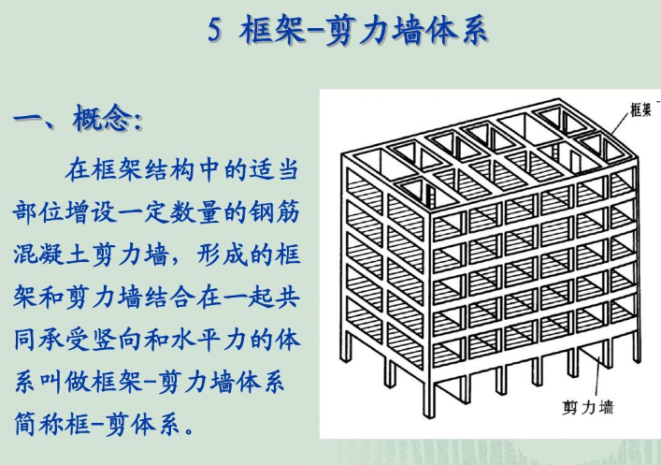
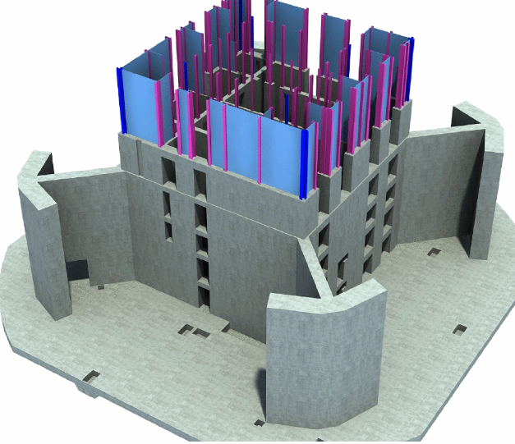
三、既有房屋安全隐患初查表解读

Slide 13
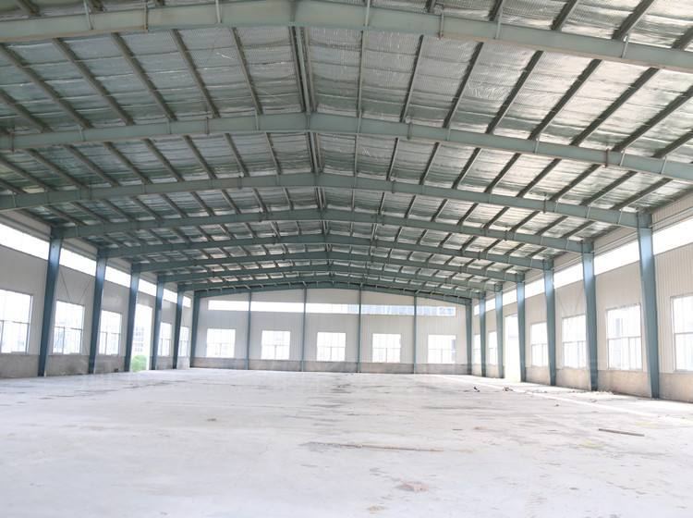
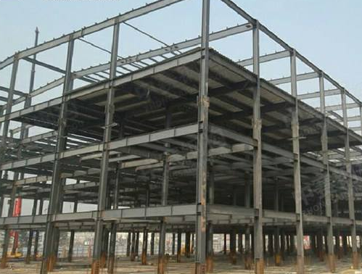
三、既有房屋安全隐患初查表解读
钢结构——该结构形式的主要承重构件由型钢和钢板等制成的钢梁、钢柱、
钢桁架等构件组成。

Slide 14
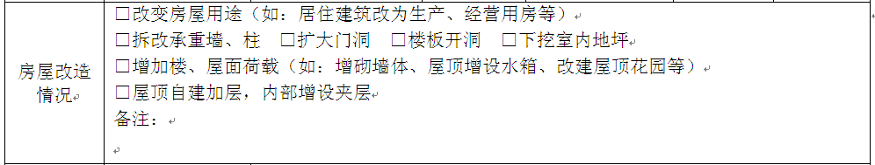
三、既有房屋安全隐患初查表解读

Slide 15
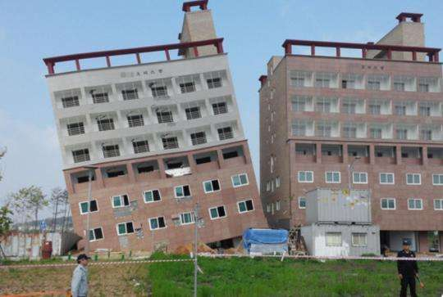
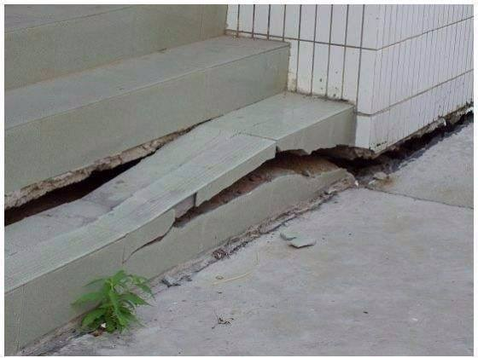
三、既有房屋安全隐患初查表解读

Slide 16
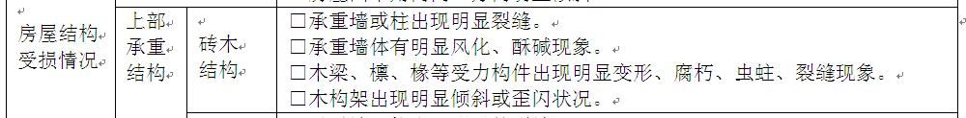
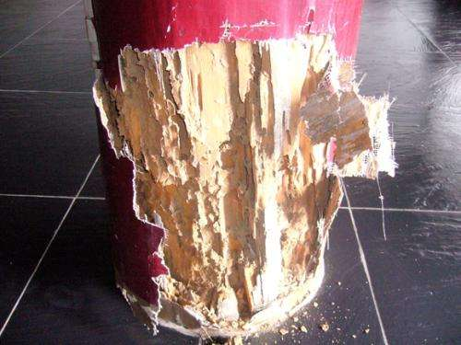
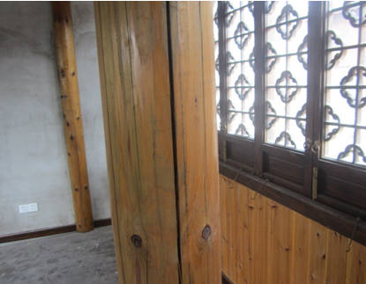
三、既有房屋安全隐患初查表解读

Slide 17
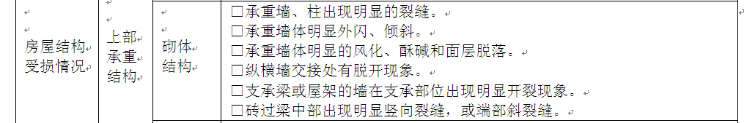
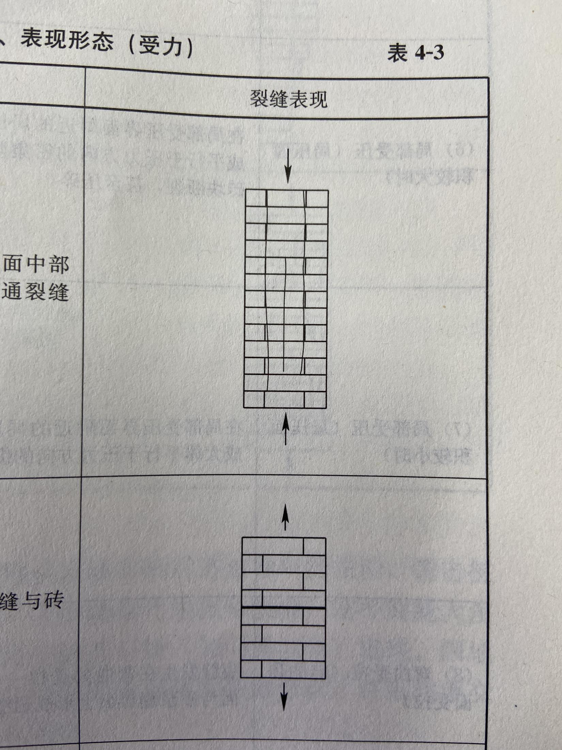
三、既有房屋安全隐患初查表解读
砖墙受压裂缝表现
砖墙受拉裂缝表现

Slide 18
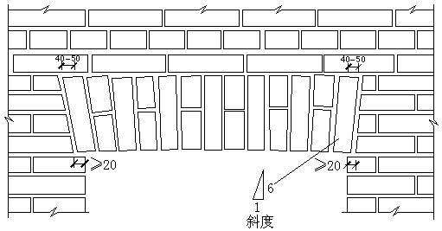
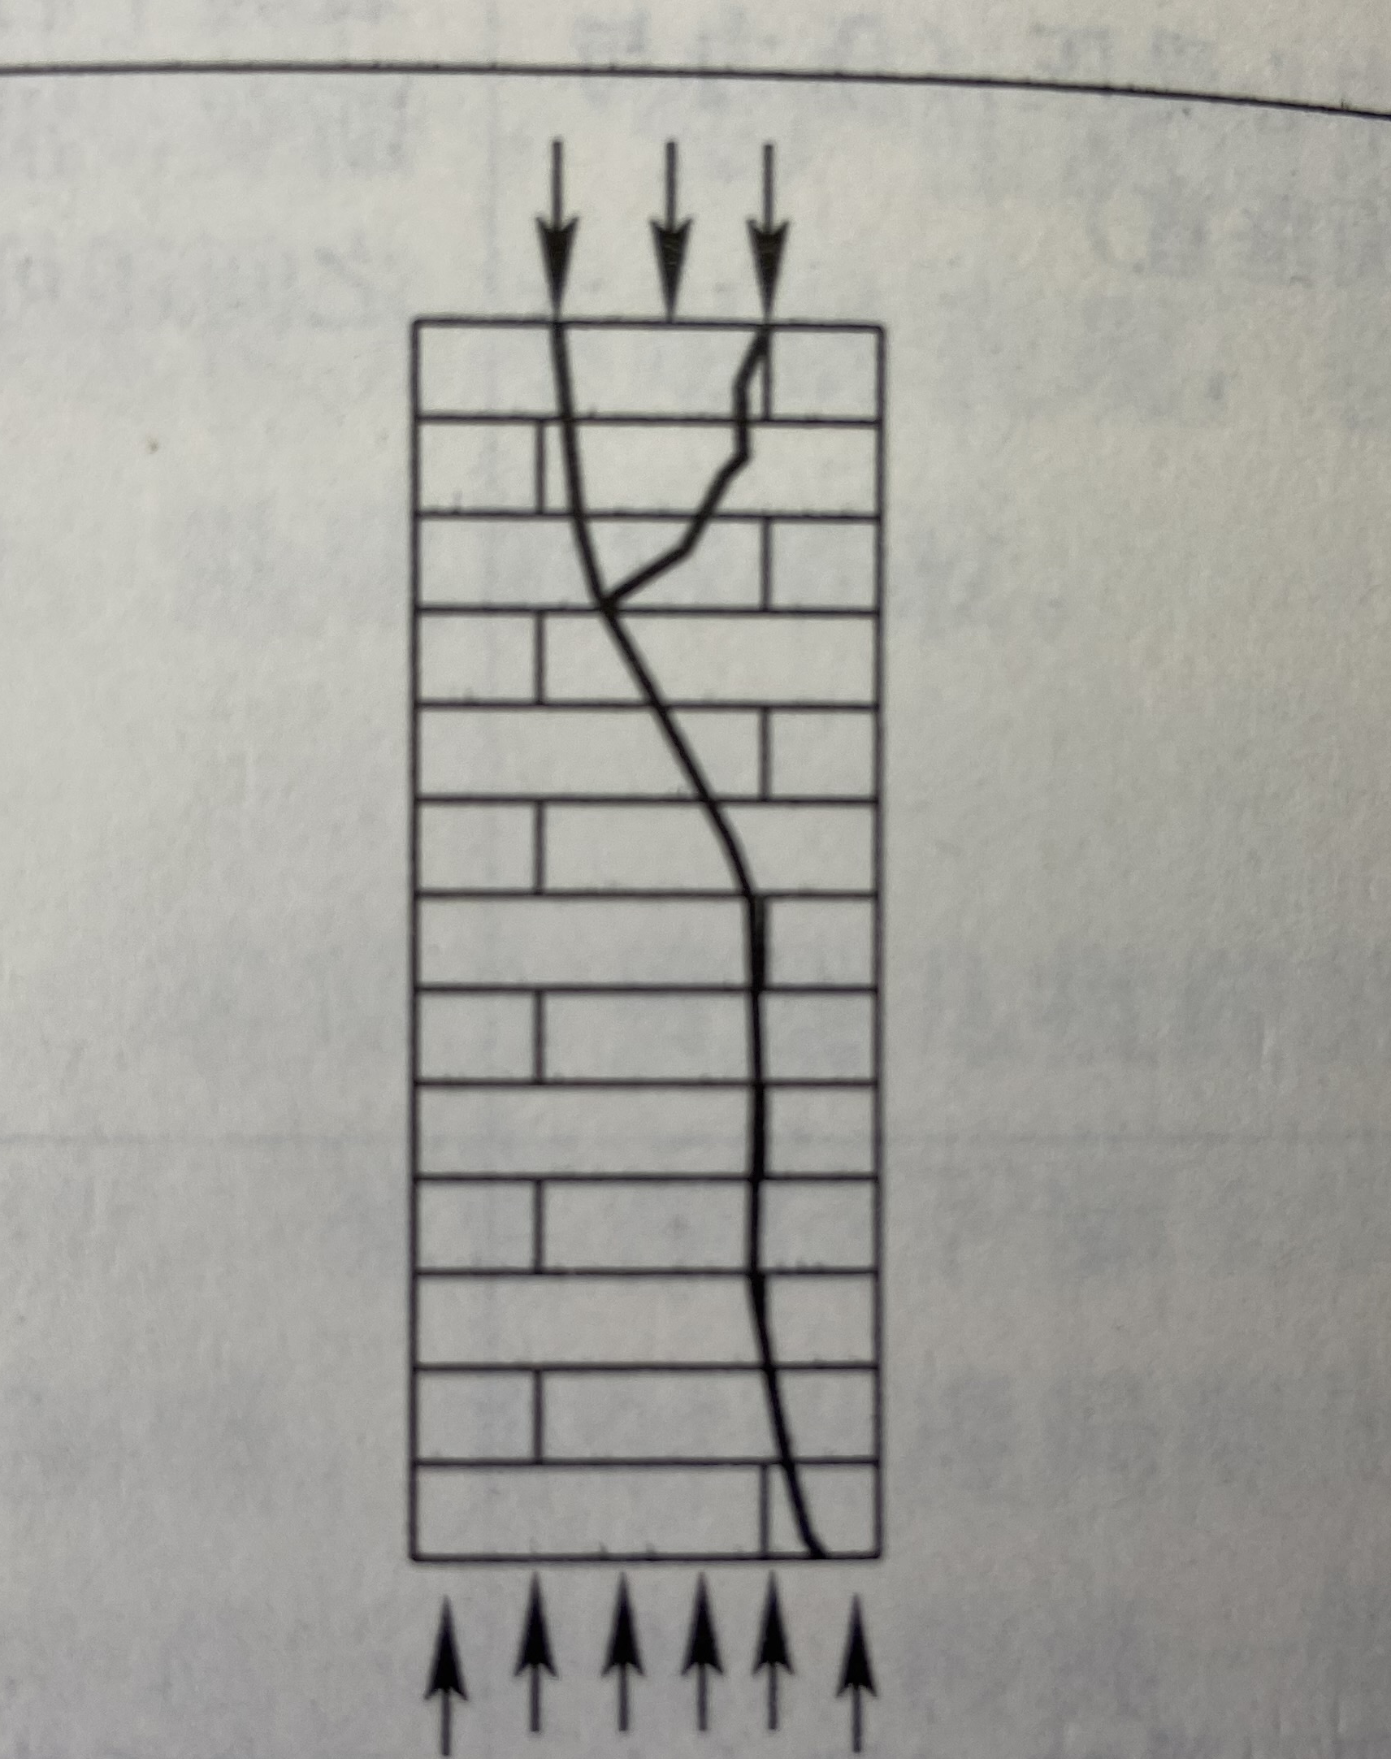
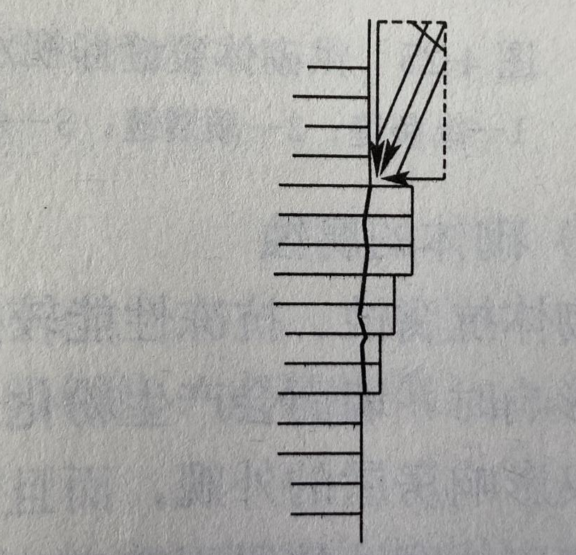
三、既有房屋安全隐患初查表解读
砖墙局部受压裂缝表现
砖过梁端部斜裂缝表现

Slide 19
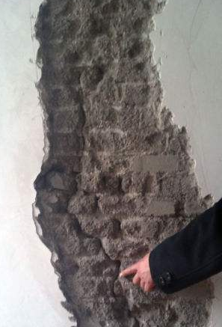
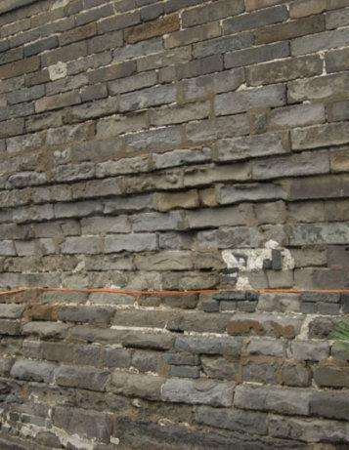
三、既有房屋安全隐患初查表解读

Slide 20
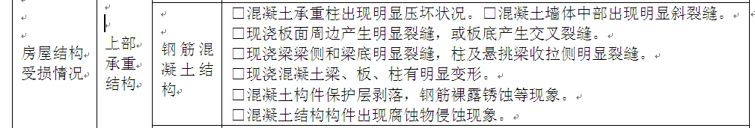
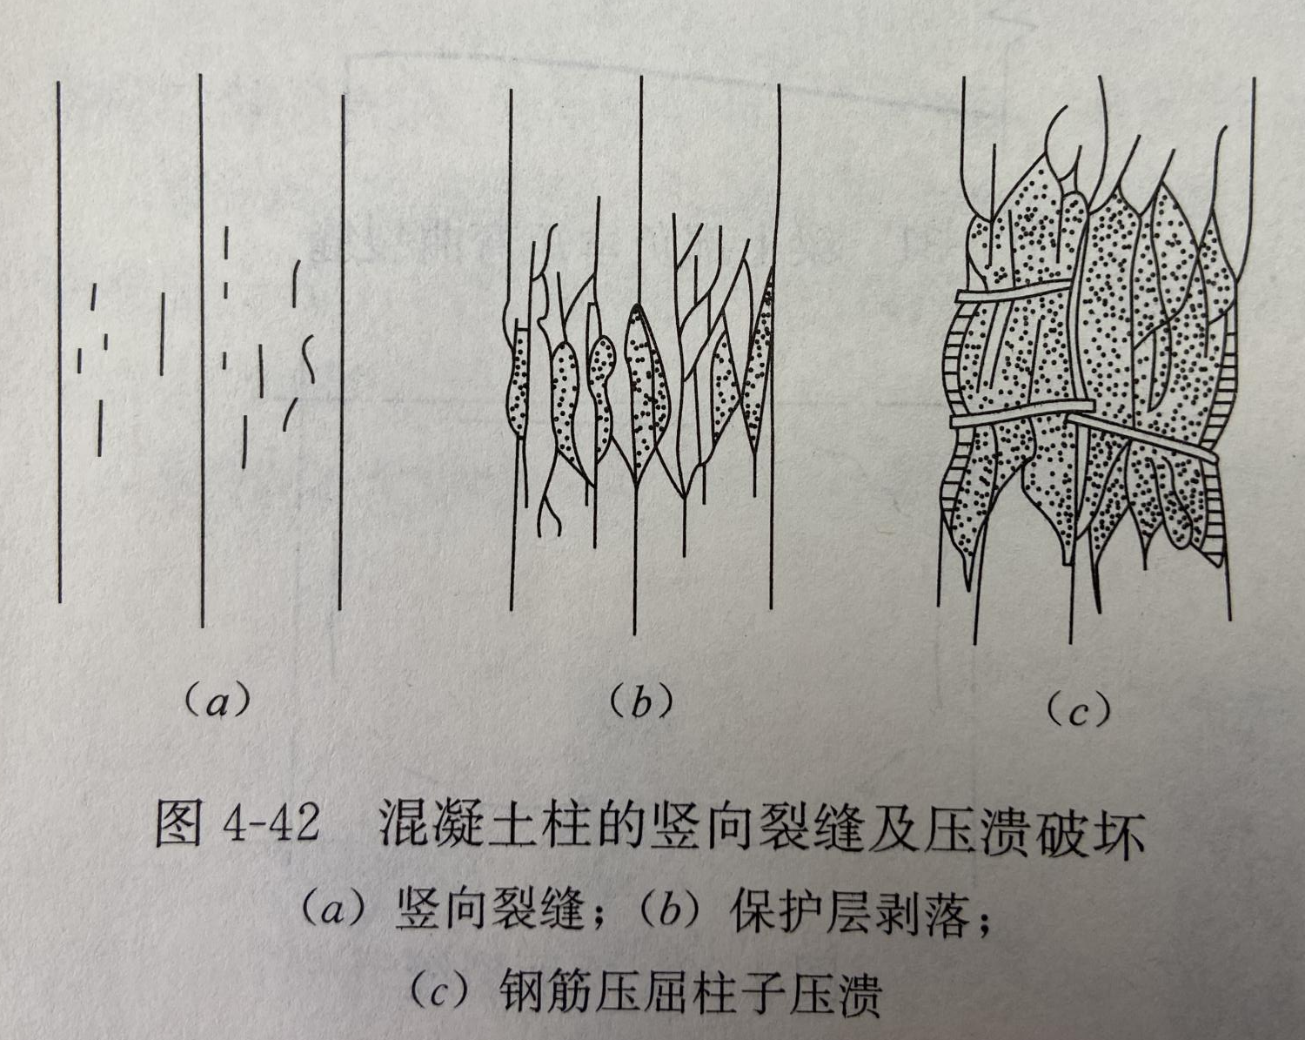
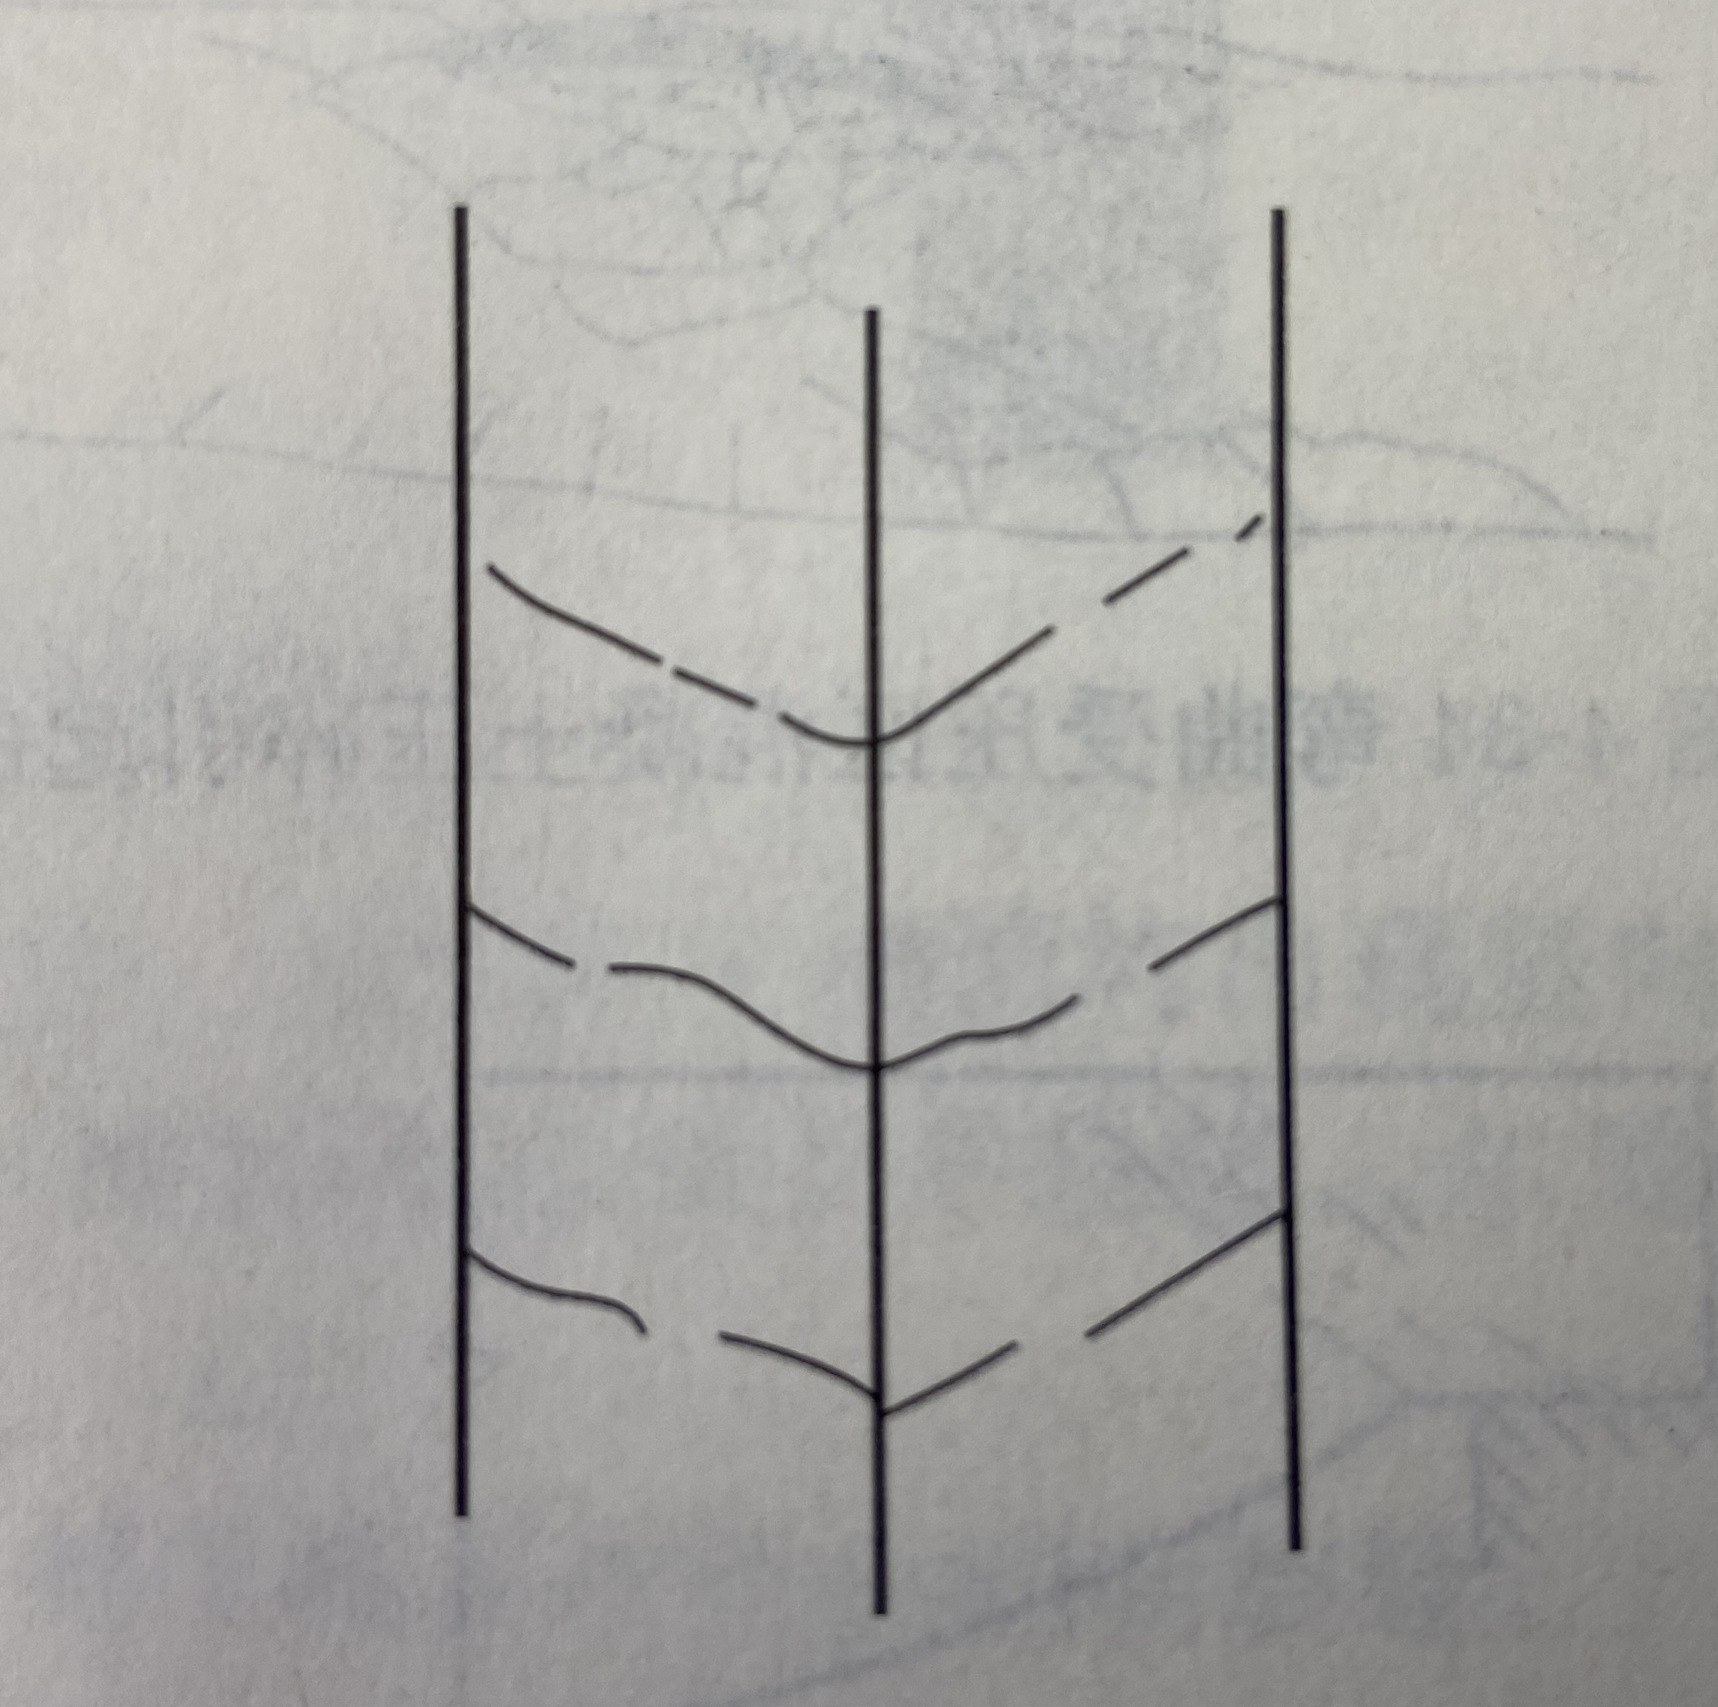
三、既有房屋安全隐患初查表解读
混凝土柱受压裂缝表现
混凝土柱受拉裂缝表现

Slide 21
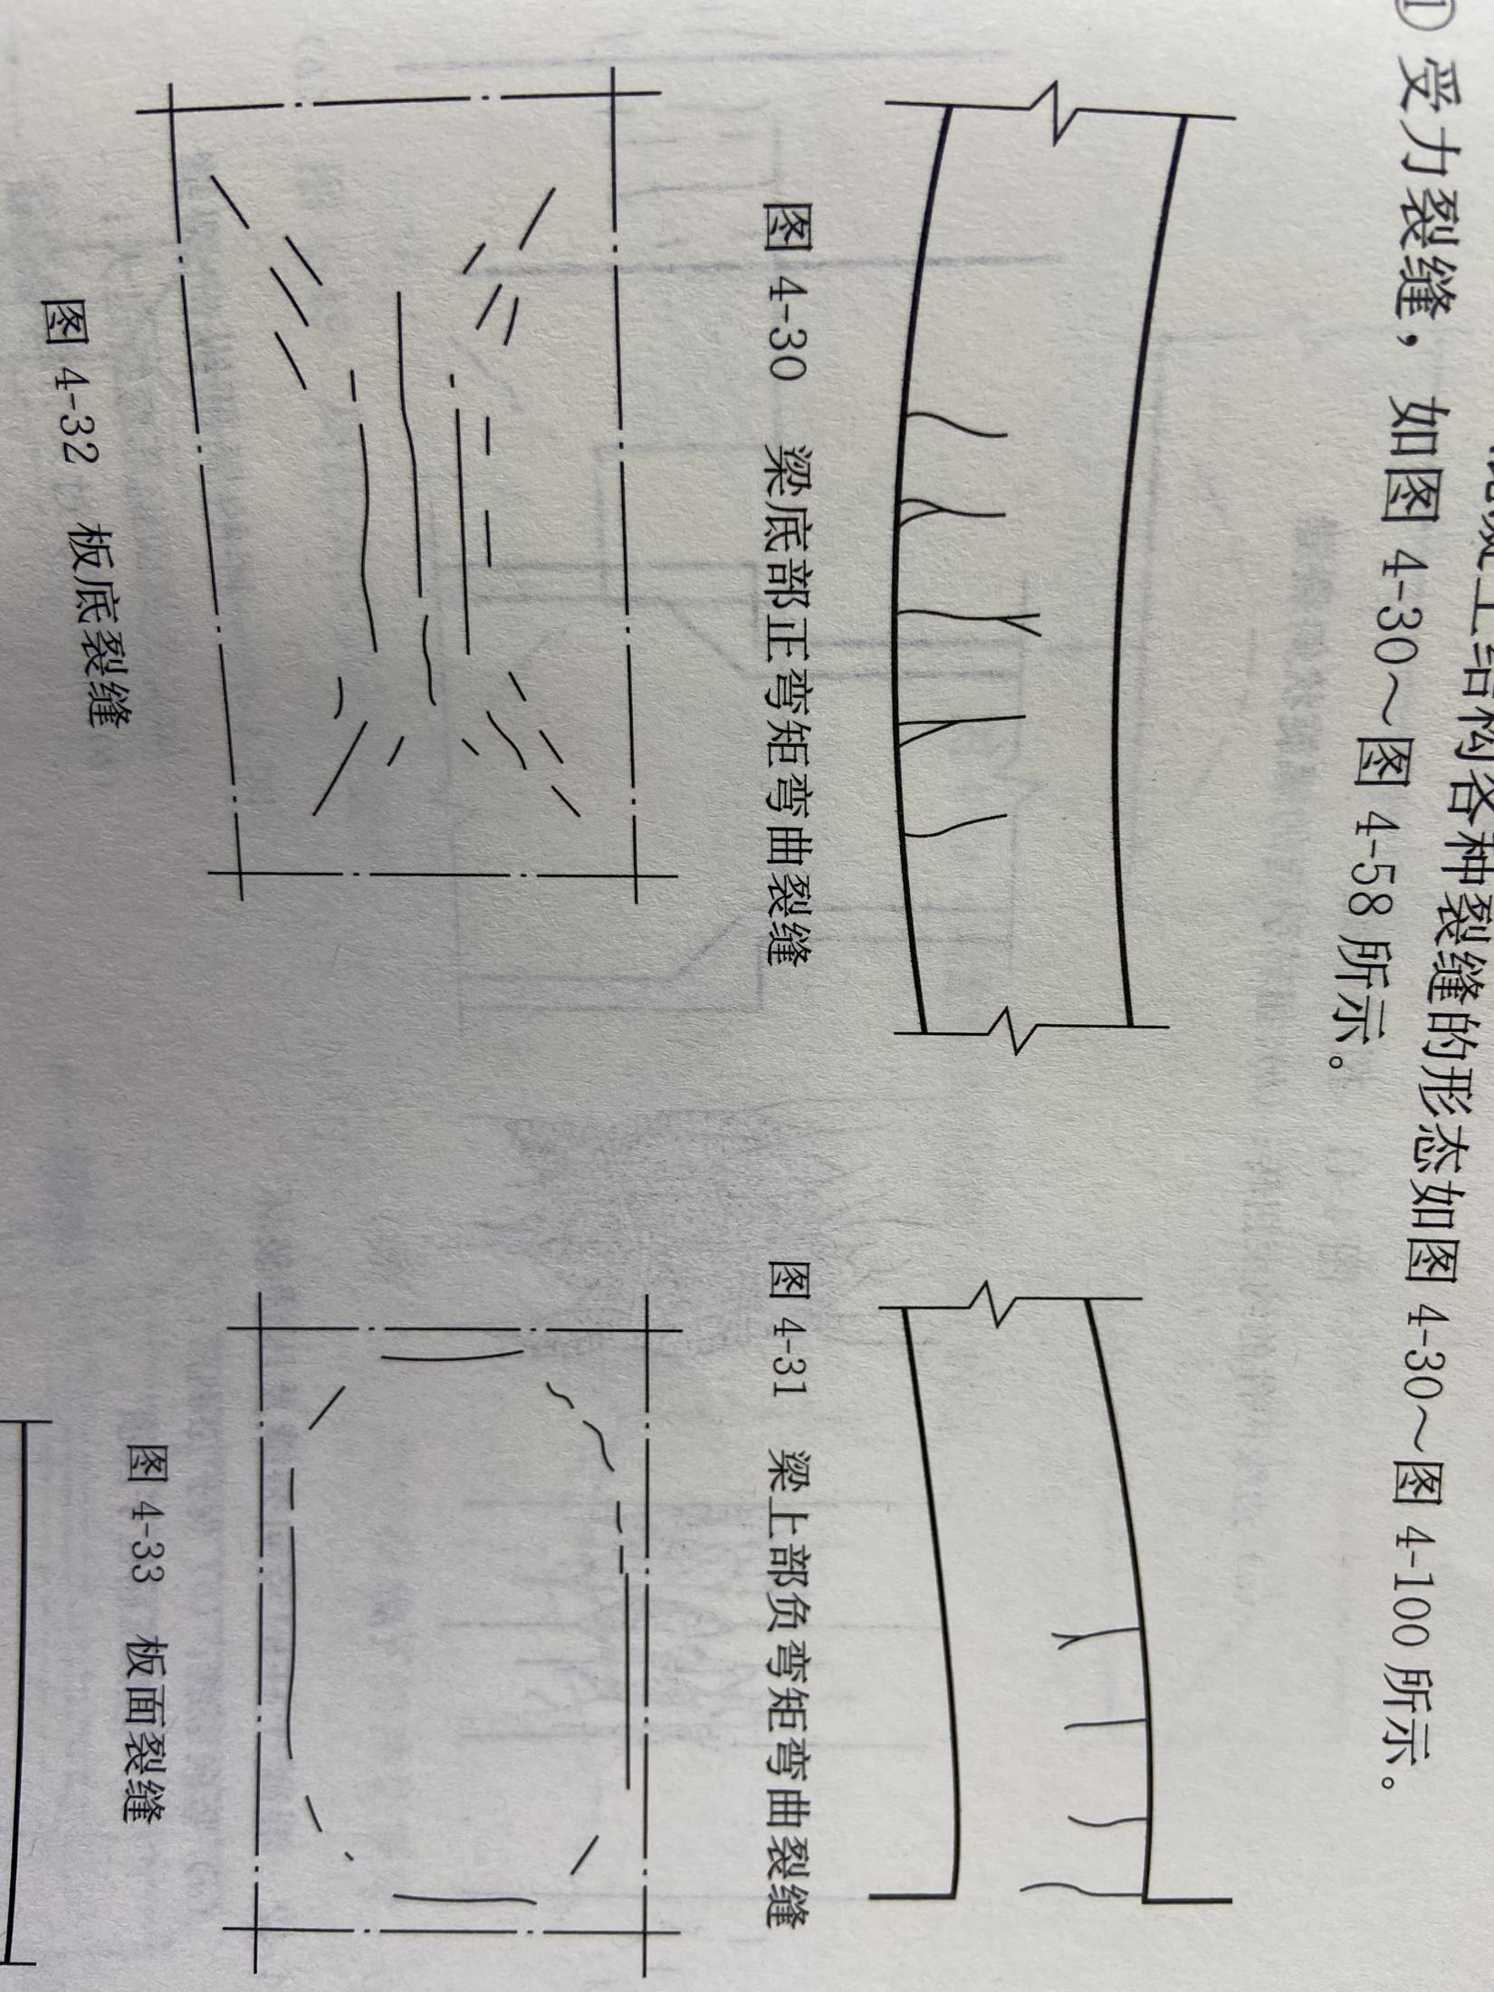
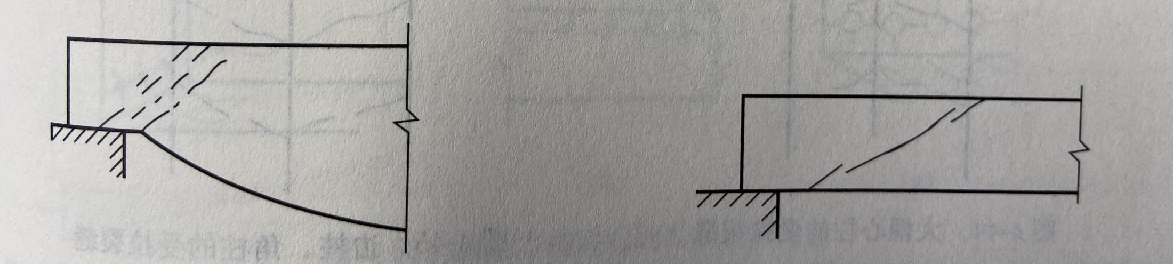
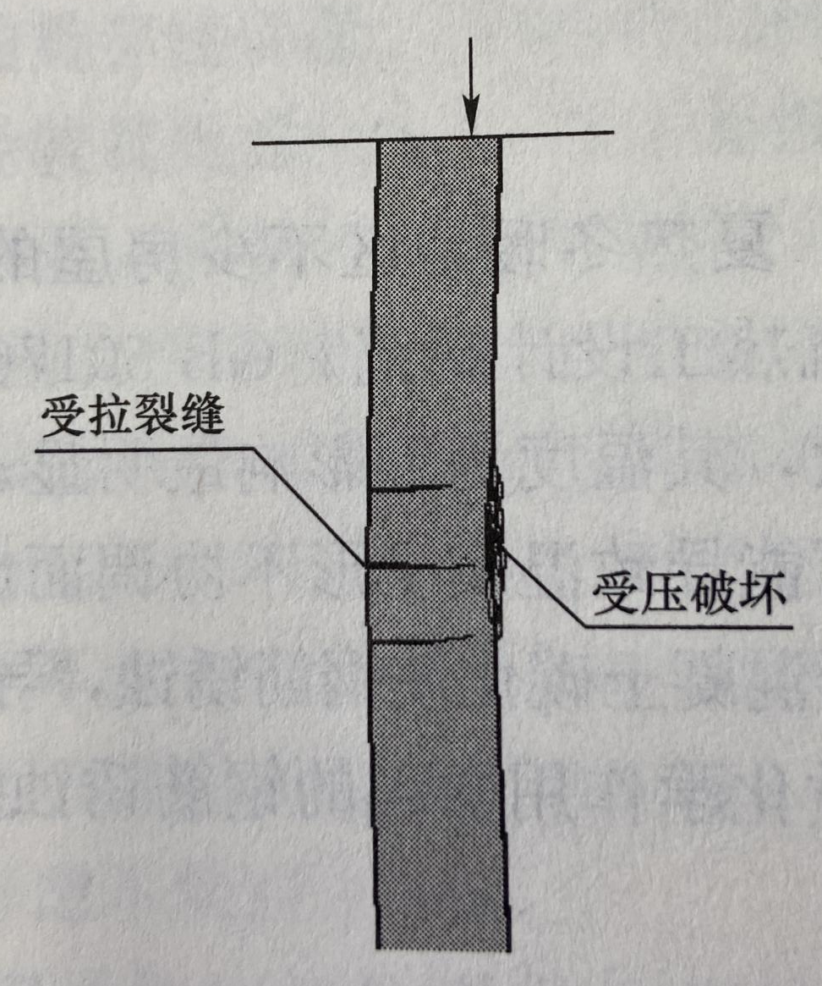
三、既有房屋安全隐患初查表解读
梁端剪切裂缝表现
混凝土柱压弯裂缝表现

Slide 22
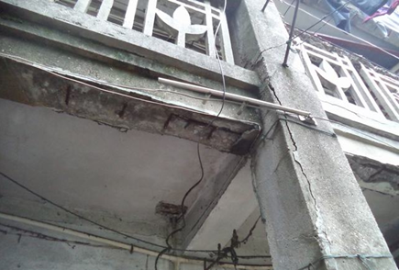
三、既有房屋安全隐患初查表解读
混凝土构件保护层剥落，
钢筋裸露锈蚀现象
混凝土板受力裂缝表现

Slide 23
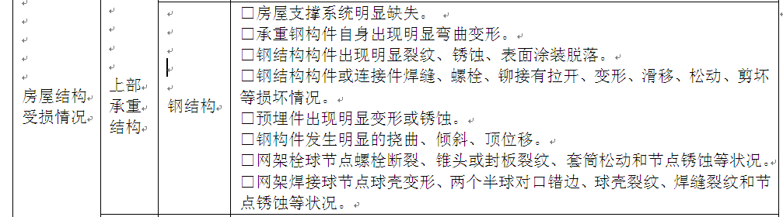
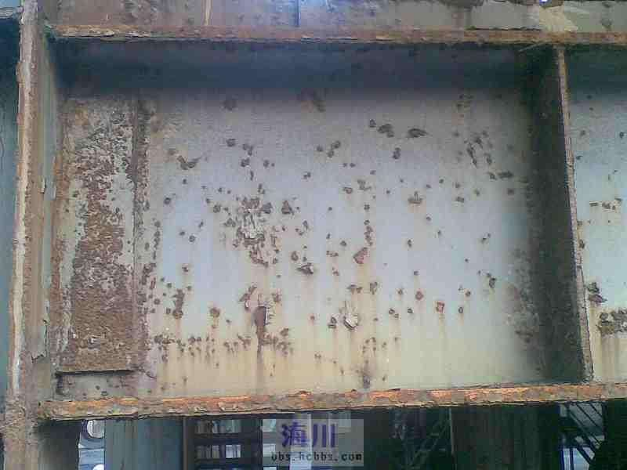
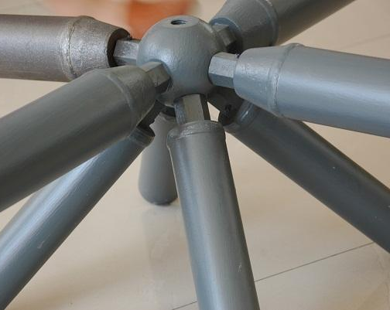
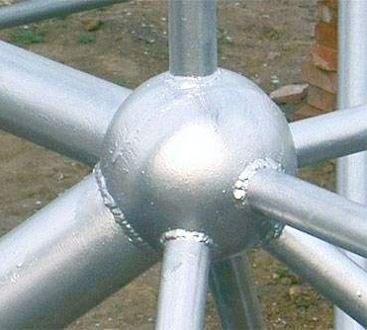
三、既有房屋安全隐患初查表解读

Slide 24
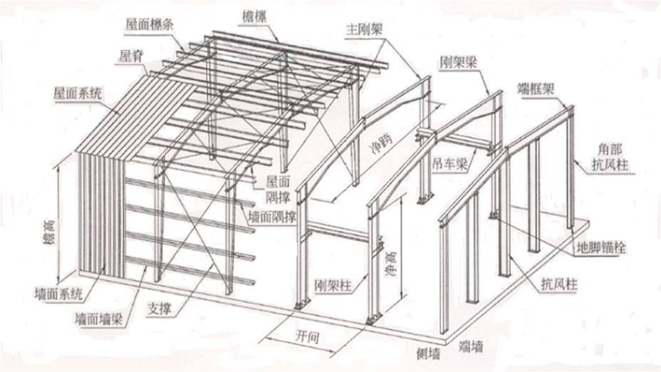
三、既有房屋安全隐患初查表解读
钢结构支撑系统

Slide 25
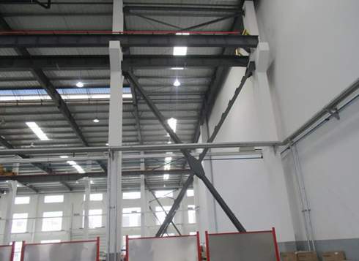
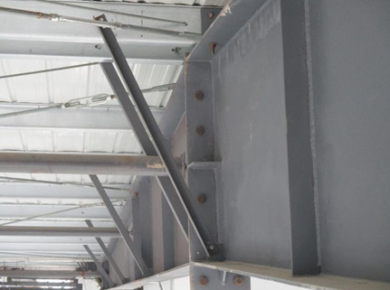
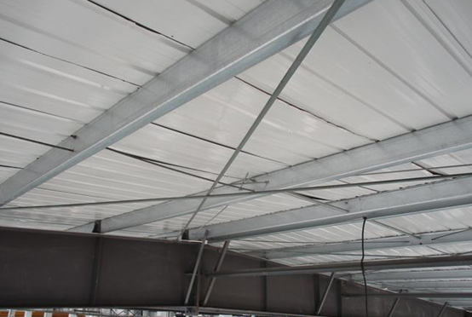
三、既有房屋安全隐患初查表解读
柱间支撑及屋面横向支撑
应布置在同一开间

Slide 26
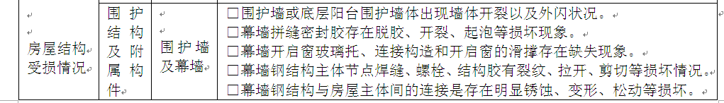
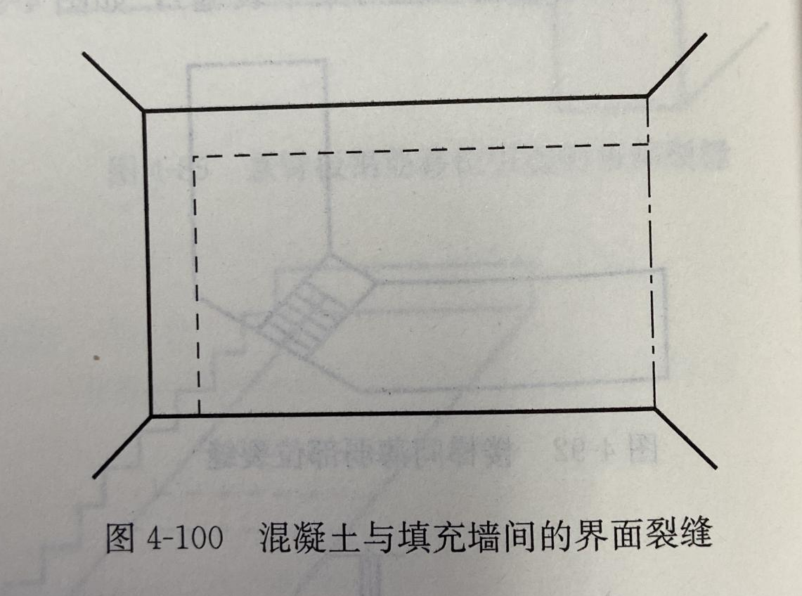
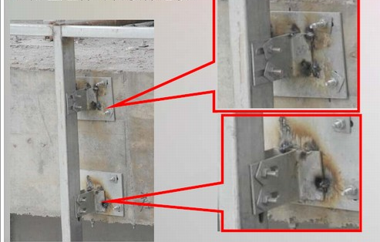
三、既有房屋安全隐患初查表解读

Slide 27
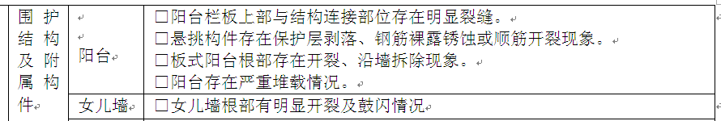
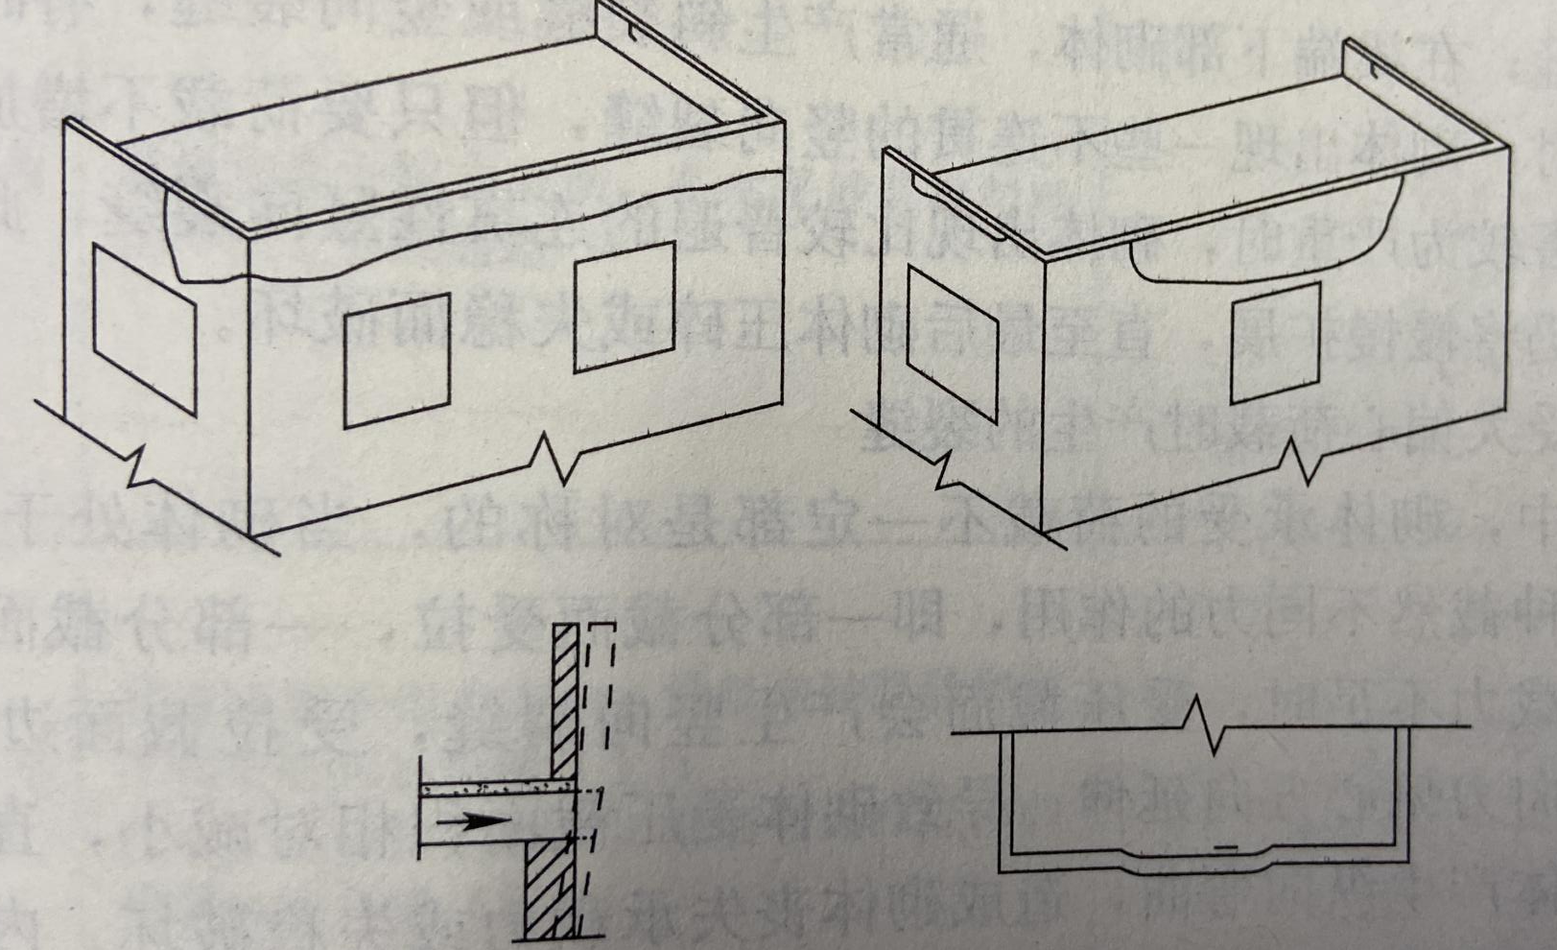

三、既有房屋安全隐患初查表解读

Slide 28


三、既有房屋安全隐患初查表解读

Slide 29

三、既有房屋安全隐患初查表解读

Slide 30
谢谢大家！

